Slide 1
Народная игра
в физическом развитии
дошкольников
Автор: Хилинская Ирина Владимировна
Воспитатель МДОАУ «Детский сад № 107 «Маячок» г. Орска»

Slide 2
Народная игра – это игра, которая устойчиво характерна,
типична для данного народа и признается таковым
национальным сознанием.
Народная игра:
укрепляет здоровье, развивает сообразительность, ловкость, творчество;
знакомит с окружающей жизнью, развивает любознательность
и способствует развитию речи, расширению словарного запаса, накоплению речевых оборотов;
формирует нравственных качеств, закрепляет полезные навыки
к организованной дружной жизни в коллективе и учит детей помогать друг другу;
развивает эмоциональную сферу, так как во время игры возникают сложные и многообразные чувства, которые ребенок учится выражать
мимикой, жестами, словами;
развивает эмпатичные способности;
формирует чувства принадлежности к своему народу.

Slide 3
Актуальность:
Народные игры являются эффективным средством всестороннего развития детей, формируют у них положительное отношение к физической культуре и спорту, способствуют развитию двигательных умений и качеств.
Цель:
Укрепление здоровья воспитанников, активация и развитие двигательной деятельности детей при тесной взаимосвязи с их познавательной и мыслительной деятельностью средствами народной игры.

Slide 4
Народные игры позволяют решать следующие задачи:
* развитие умений выполнять игровые образы;
* развитие творческой индивидуальности;
* развитие музыкального и эстетического вкуса;
* развитие всех психических процессов;
* формирование понимания красоты речи;
* формирование духовной сферы, патриотических чувств;
* развитие эмоциональной сферы;
* формирование физических качеств, здоровья;
* формирование коммуникативных качеств;
* приобщение к народной культуре, традициям.

Slide 5
Классификация народных подвижных игр:
по характеру использования фольклорного подкрепления:
народные игры с речевым сопровождением (миниатюрами устного народного творчества);
народные игры без речевого сопровождения;
по способу распределения на роль:
игры с выбором водящего при помощи считалок;
игры с делением на группы при помощи скороговорок и жеребьёвок;
с преимущественным проявлением двигательных качеств:
игры на развитие ловкости и точности движений;
игры на развитие быстроты реакции;
игры на развитие меткости глазомера;
игры на развитие ритмичности и пластики движений;
игры на ориентировку в пространстве;
с преимущественным проявлением психических качеств:
игры на развитие концентрации и устойчивости внимания;
игры на развитие зрительной, слуховой, моторной памяти;
игры на развитие творческого воображения;
игры на развитие наглядно-образного мышления;
игры на развитие связанной речи.

Slide 6
Для развития физических качеств детей на физкультурных занятиях мы используем с детьми младшего дошкольного возраста следующие народные игры:
- «У медведя во бору»;
- «Гуси-лебеди»;
- «Зайка беленький сидит и ушами шевелит…»;
- «Мыши и кот»;
- «По ровненькой дорожке»;
- «Мыши в кладовой»;
- «Гуси» и другие.

Slide 7
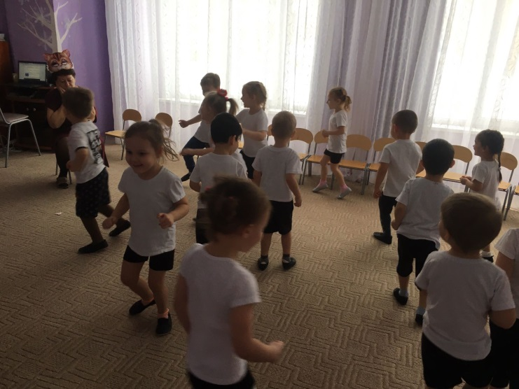
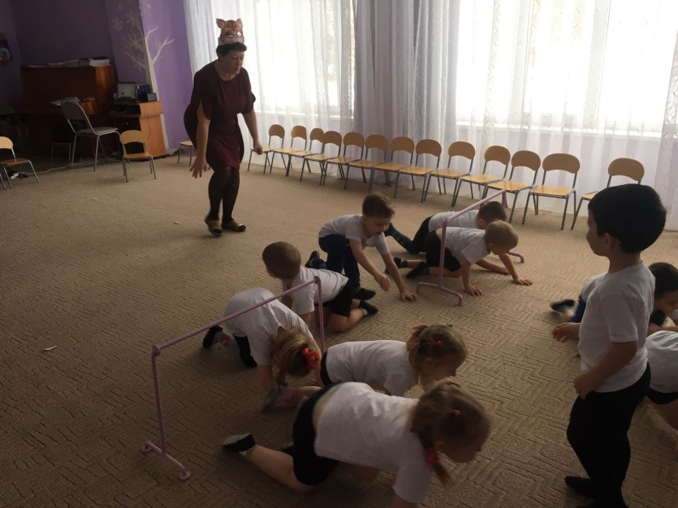
Игра «Мыши в кладовой»

Slide 8
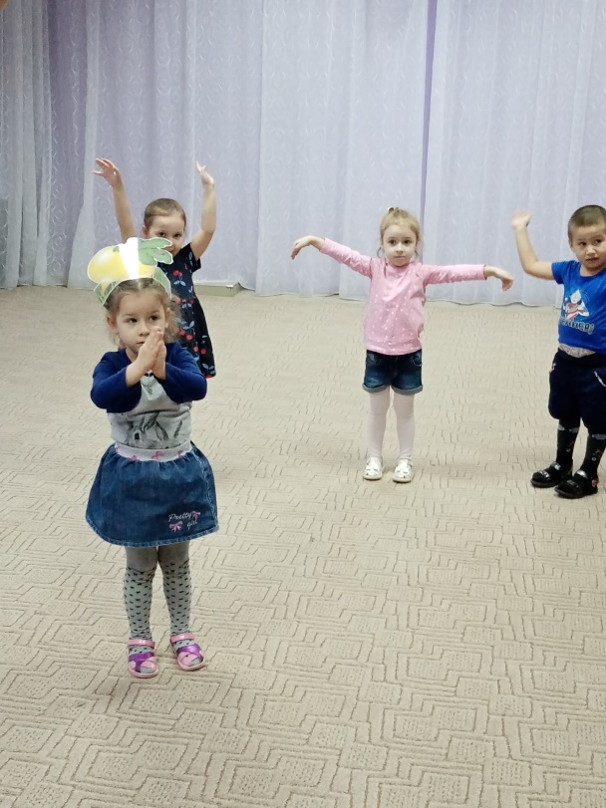
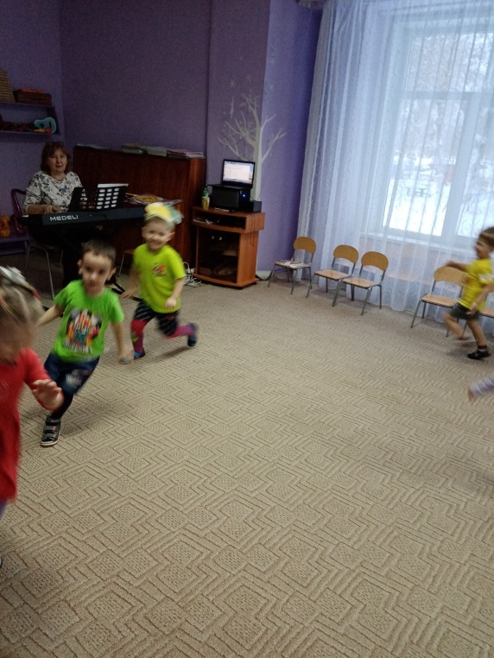
На музыкальных занятиях для организации двигательной активности мы используем следующие народные игры:
«Солнышко и дождик»;
- «Петушок-петушок»;
«Солнышко-ведрышко»;
«Дубок»;
«Репка – репонька»;
«Снежок»;
«Заинька» и др.
Игра «Репка-репонька»

Slide 9
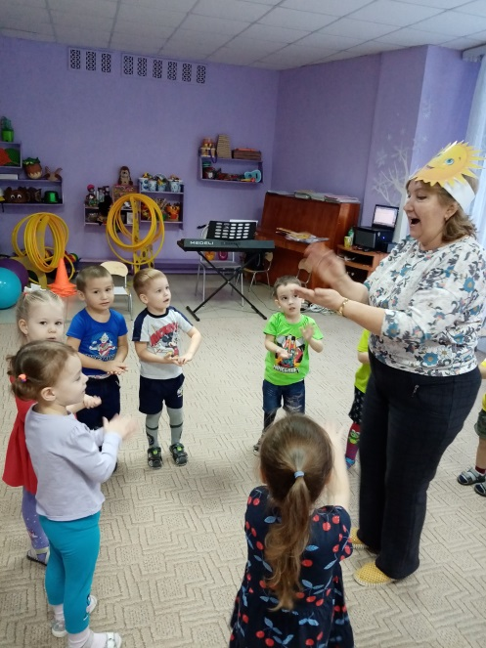
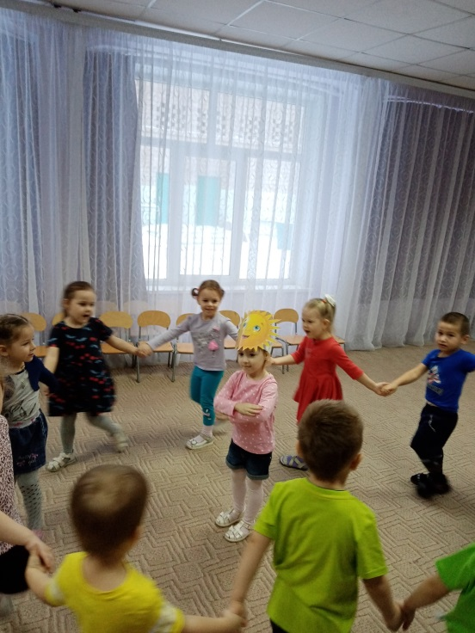
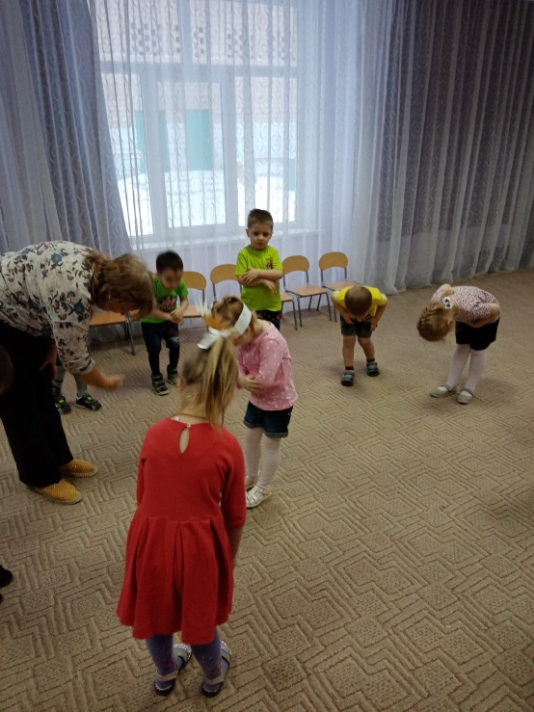
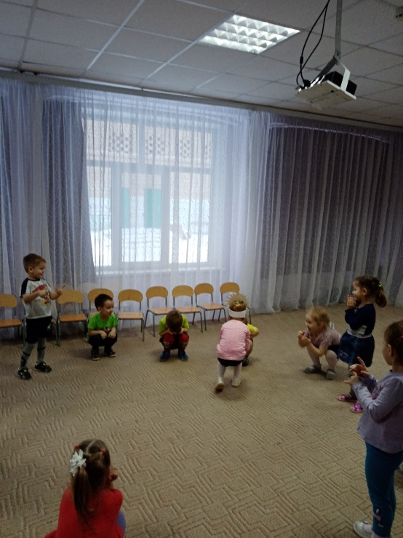
Игра «Солнышко-ведрышко»

Slide 10
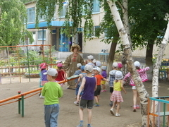
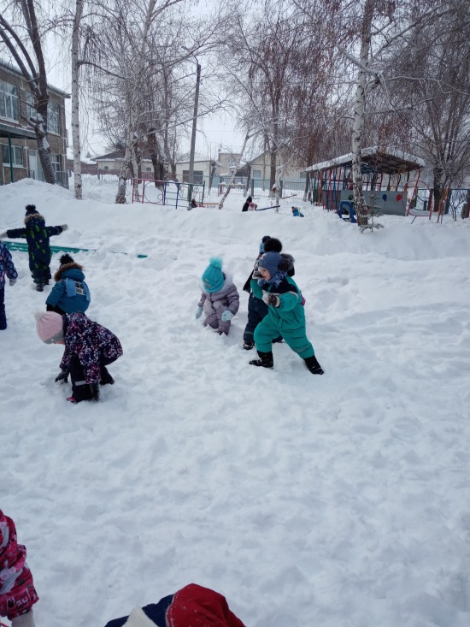
На прогулке с детьми проводим сезонные народные подвижные игры:
«Солнышко и дождик»;
«Изображаем животных»;
«У медведя во бору»;
«Снежки»;
«Снеговик»;
«Два Мороза»;
«Льдинки, ветер и мороз»;
«Мы веселые ребята»;
«Бабка Ёжка»;
«Золотые ворота»;
«Море волнуется раз...»
Народная игра помогает
закреплять основные виды движения:
прыжки, бег, метание, лазание и др.

Slide 11
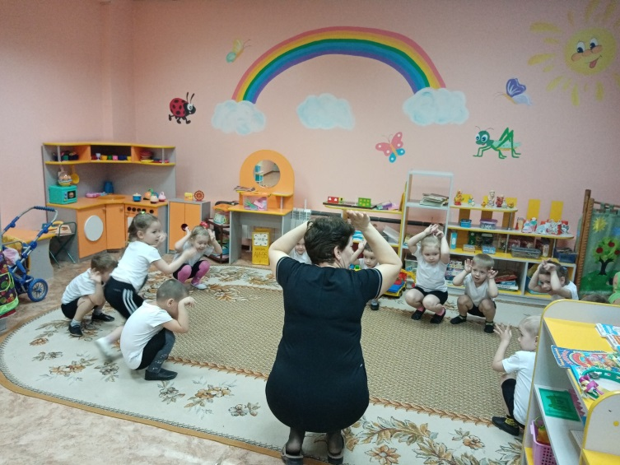
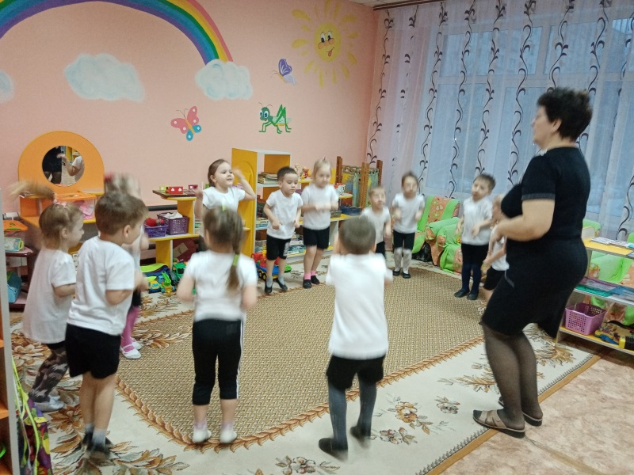
В утренней гимнастики:
- «Мой веселый звонкий мяч»;
- «Пузырь»;
- «Ровным кругом»;
- «Наседка и цыплята»;
- «Весенние цветочки»;
- «Маленькие зайки»;
- «Поезд» и др.
Игра «Жили-были зайчики»

Slide 12
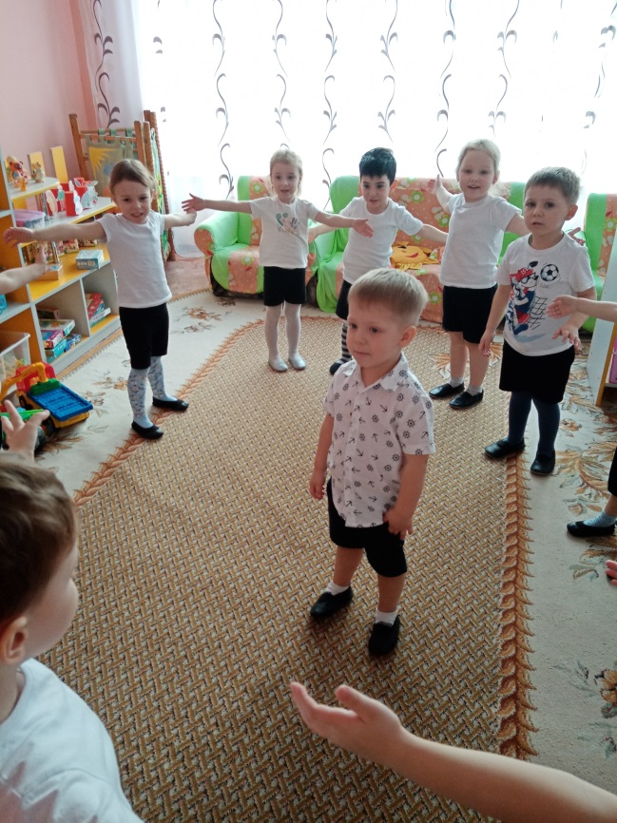
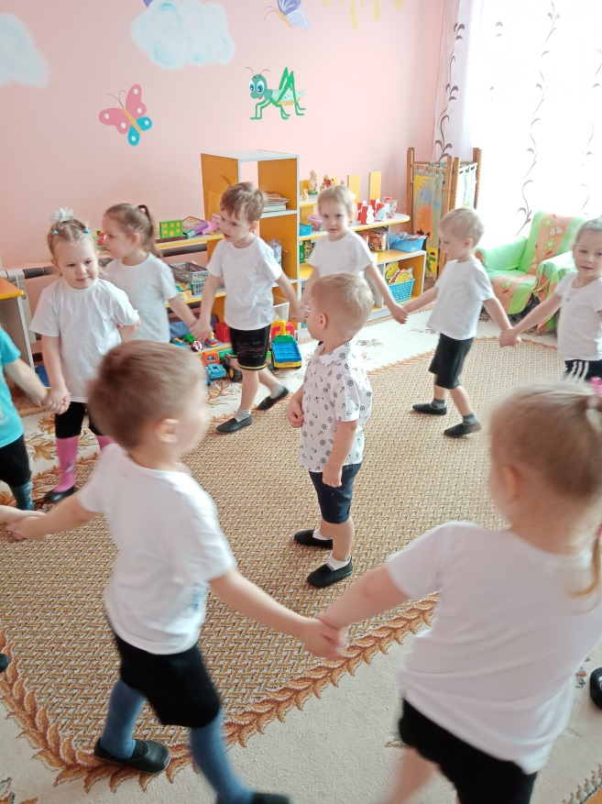
После сна и повседневной деятельности народные игры малой подвижности для развития креактивности и доброжелательности:
- «Ладошки»;
- «Ау!»;
- «Змейка»;
- «Летает – не летает»;
- «Угадай, чей голосок»;
- «Тишина»;
- «Каравай»;
- «Жили-были зайчики» и др.
Игра «Каравай»

Slide 13
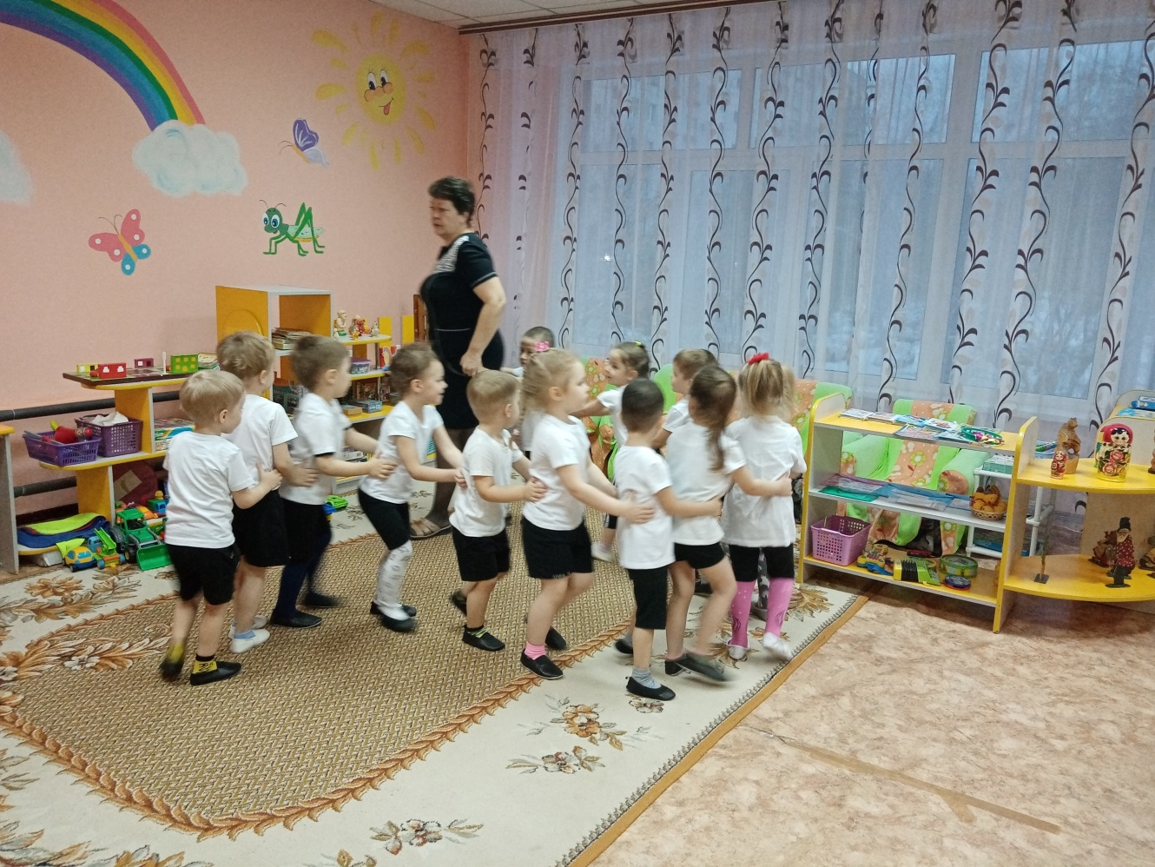
«
Игра «Змейка»

Slide 14
Спасибо за внимание!

